Slide 1
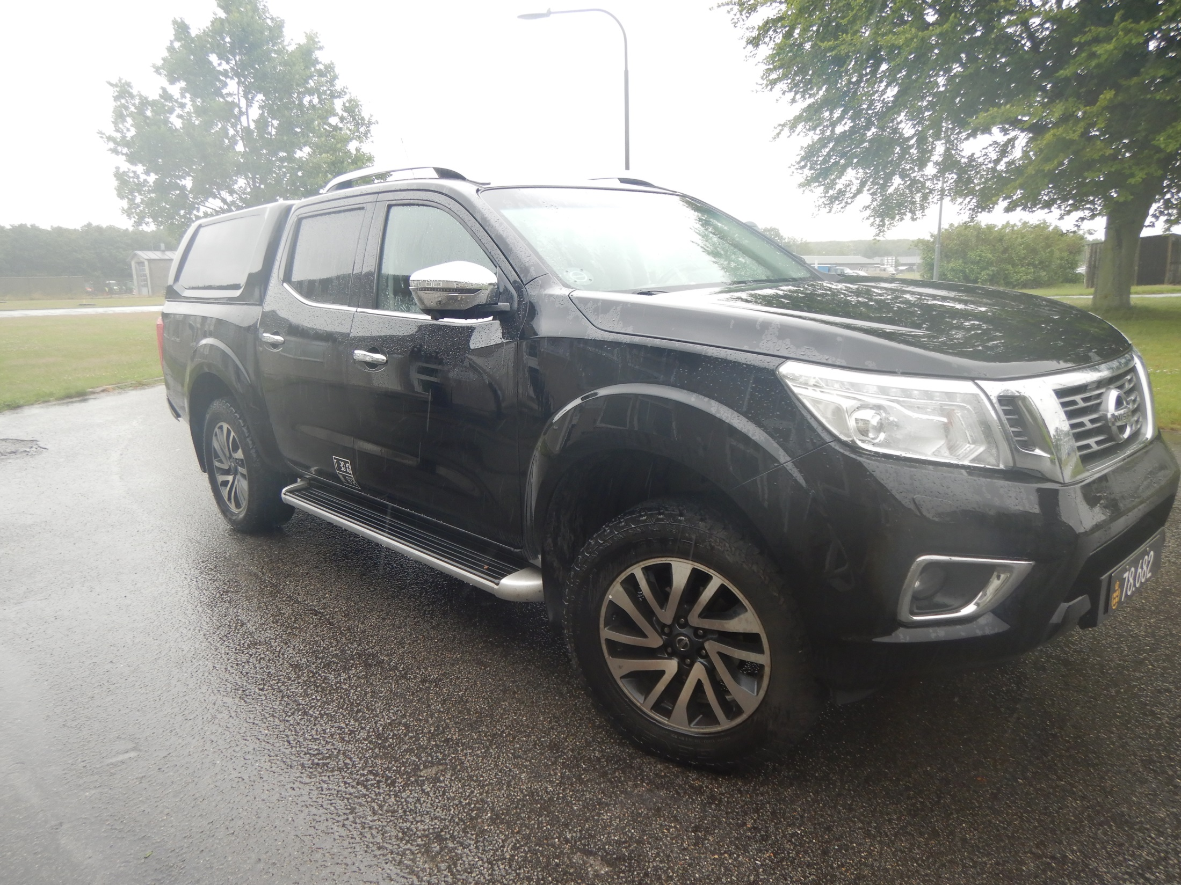


Transport af Farlig gods i
Hjemmeværnet.
Hvad må DU køre med.
uden en ADR uddannelse.

Slide 2
Formål:
Viden
Sætte dig i stand til beskrive hvilket type farlig gods du må køre med uden uddannelse.
Færdigheder
Du vil være i stand til at identificere det farlig gods som du må transportere.
Kompetencer
Du er bevist om, at du forud for transporten skal modtage et kontrolskema, samt en instruks og godset skal surres.
At du i forbindelse med transporten altid skal medbringe en godkendt ildslukker.

Slide 3
JF. BEK nr. 828 af 10/6/2017 ”Bekendtgørelse om vejtransport af Farlig gods”, som blandt andet siger:
Er den til enhver tid gældende ADR konvention en lov som skal efterleves.
Som privat person er du også omfattet af denne bekendtgørelse.
  Du er ikke omfattet af bestemmelsen når du transportere gods som er emballeret til detailsalg.
  Du må medbringe 240 liter brandfarlig væske i genopfyldige beholdere, dog maks. 60 liter pr. beholder.
  Hvis du spilder skal du rydde op efter dig eller ringe 112, hvis du ikke selv kan gøre det.
  Du skal fastgøre, fastkile eller stuve godset så det ikke kan forskubbe sig i forhold til hinanden under normal kørsel.
ADR konventionen gælder for virksomheder som håndtere og transporter Farligt Gods.
Notes:
Bekendtgørelsen fortæller/ophøjer den til en hver tid gældende konvention til gældende lov i Danmark, endvidere fast sætter de afvigelser Danmark forhold til ADR.
Bekendtgørelsen fortæller også noget om hvad man som privat må transportere af farlig gods samt i hvilke mængder.
Som privat må man eksempelvis tranportere farlig gods som er emballeret til detailhandel, som eksempel kan anvendes husholdningssprit, afkalkningsmidel mv. som kan købes i dagligdags forretninger.
De færreste er klar over hvor meget benzin de må transportere i privatbilen.
Dette fremgår af bekendtgørelsen.
Men taler vi gas og fyrværkeri transport/opbevaring som privat, så ligger det under Sikkerhedsstyrelsen.
Fyrværkeri må man maksimalt transportere og opbevare 5 KG NEM (netteo eksplosiv mængde), det betyder at man på den matrikel man bor eller besøger nytårs aften, kun må være % KG NEM i alt.
I bekendtgørelsen fremgår det endvidere at Forsvaret ikke er omfattet af ADR for så vidt angår KL. 1 ( ammunition, eksplosivstoffer og fyrværkeri).

Slide 4
Alle transporter i HJV er en
virksomheds transport.
Notes:
Vigtigt!
Det betyder at uanset om du kører i tjenestekøretøj eller privat bil, om du deltager eller støtter en Hjemmeværns aktivitet, så er det en transport som du gennemfører for Hjemmeværnet.
-Hvis du vælger at transportere din private grill med tilhørende gas ud på skydebanen, så er det en virksomhedstransport,
-såfremt kaffemaskinen på hjemmeværnsgården eller lign., skal afkalkes og du køber en halv liter afkalker i supermarkedet, så er det en virksomheds tranport.

Slide 5
Hvad er farlig gods?
Farlig gods er genstand, stoffer eller væsker, der grundet deres kemiske sammensætning er skadelige for deres omgivelser, mennesker eller miljø.
Farlig gods er på grund af deres kemiske eller fysiske egenskaber, enten:
Eksplosionsfarlige,
Brandfarlige,
Antændende,
Giftige
Radioaktive,
Ætsende
Smittefarlige.
Eller en bladning af to eller flere egenskaber.
Farligt Gods skal emballeres og afmærkes!

Slide 6


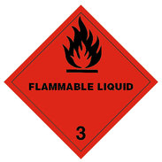








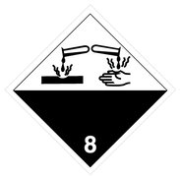



Såfremt du får udleveret gods som har en eller flere af nedstående afmærkninger, må du ikke køre med det uden forudgående uddannelse.
Notes:
Afmærkning som står på spids må ikke transporteres uden ADR uddannelse.
ADR dækker transport af Vej.

Slide 7
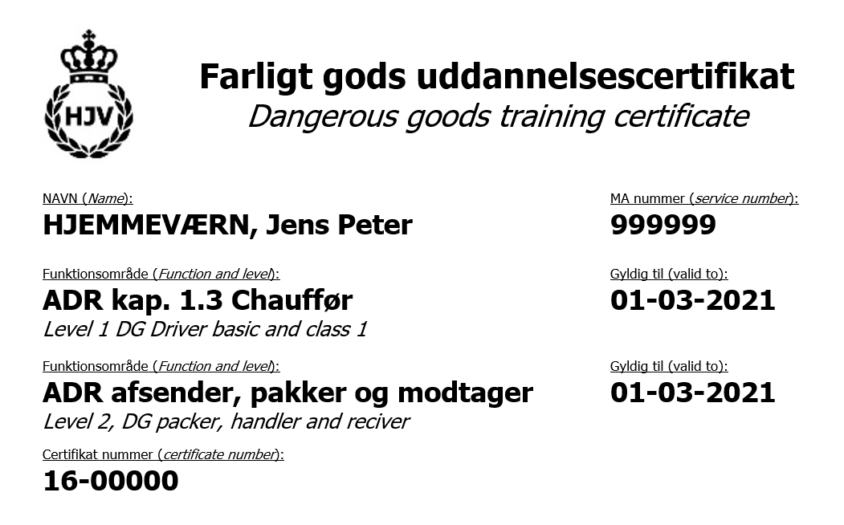
Du kan tage farlig gods uddannelse ved Hjemmeværnsskolen.
Hvis du skal køre med farlig gods
skal du have en ADR 1.3 chauffør uddannelse.
Når du har bestået uddannelsen -
modtager du et uddannelsescertifikat, som kan kræves forevist forud for en transport.
Notes:
Chauffør uddannelsen tager en dag, uddannelsen gennemføres over hele landet og kan findes inden på HJV.DK

Slide 8
Ingen regler uden undtagelser!
Forsvaret må gennemføre ”transport af små mængder”, denne type transport gælder kun for visse typer ammunition og kræver ingen uddannelse af chaufføren.
Chaufføren skal dog modtage en instruks som indeholder følgende:
Tobaksrygning og brug af E-cigaretter samt brug af åben ild, er forbudt inden for en afstand af 25 meter.
Godset skal stuves og fastgøres under transport.
Der skal medbringes en 2 kg. Godkendt ABC ildslukker.
  Manometer viser korrekt tryk i grønt område.
  Den er plomberet.
  Der er en læselig tilsyns etiket med tilsynsdato og dato for næste eftersyn.
  Den har ingen buler, rust eller andre skader.
  Du underskriver et kontrols skema som skal medbringes, sammen med en oversigt over det ammunition som du skal transportere.
Notes:
JF. bekendtgørelsen er forsvaret ikke omfattet af ADR for klasse 1, derfor har forsvaret udarbejdet egne bestemmelser for transport af klasse 1 (FMIBST 061-02). Heri fremgår det at man uden uddannelse må transportere klasse 1, så længde de efterlever de krav der er under ”SMÅ MÆNGDER”
Vigtigt!
Chaufføren skal modtage en instruks før transporten, den skal som minimum indeholde det anviste på PP.
Transporten må gerne foretages i privat bil, såfremt den er autoriseret, det er den når man får kørsel godtgørelse for transporten.
Der skal medbringe kontrolskema (i bilen) samt en oversigt over de medbragte mængder ved transporten start. Det betyder at der ikke skal ændres i skemaet når man kører retur, selv om man kører retur med mindre mængde end da man startede.

Slide 9
chauffør
Instruks
Udfyldes
Kontrol
Notes:
Her er hvad chaufføren som minimum skal instrueres i, hvad der skal udfyldes og ikke mindst kontrollere de udleverede mængder før transporten start.
Hvis man er i tvivl om noget, så spørg personen som udlevere ammunitionen.
Såfremt der ikke svares eller man stadig er i tvivl
LAD GODSET STÅ!

Slide 10
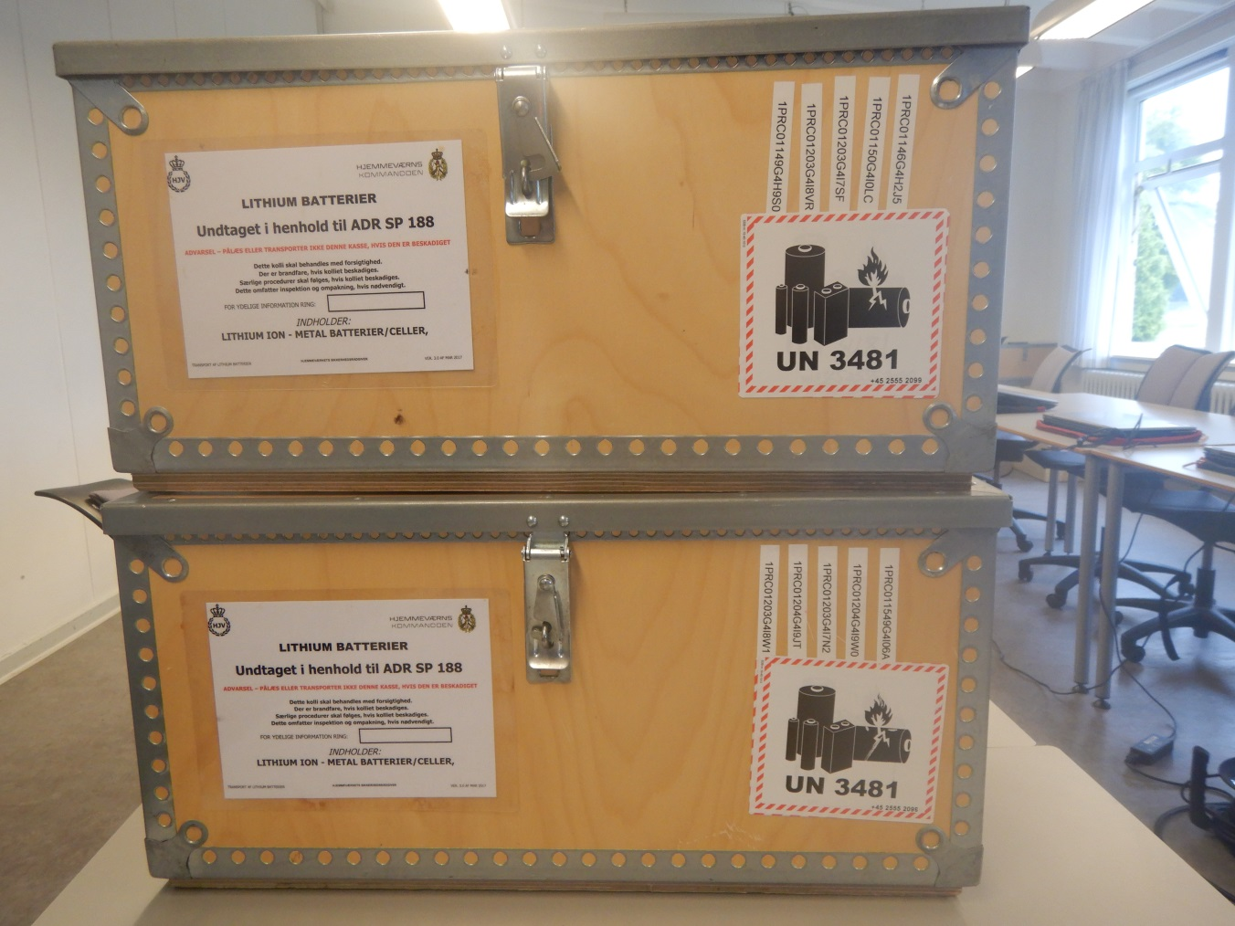
Litium batterier.
Må transporteres såfremt de er emballeret og afmærket med
Godset er ikke omfattet af ADR.
OBS!!
Må ikke køre sammen med ”Små Mængder”
Notes:
Batterier som er afmærket jf. PP er ikke omfattet af ADR, så derfor må de køres uden uddannelse, der er at betragte som almindelig gods.
VIGTIGT!
De må ikke køre sammen med ”SMÅ MÆNGDER” .

Slide 11
Du må kun køre ammunition såfremt du modtager en instruktion og medbringer kontrolskema samt oversigt.
Du må køre litium hvis det er afmærket med et firkantet mærke hvor der er batterier på.
Husk:
Godset skal emballeres.
Godset skal fastspændes.
Ved tvivl, lad godset stå!
Notes:
Udlever minguide.

